Slide 1


Адаптер
(Adapter)
Design Patterns
in C#
http://www.devbg.org/patternscourse/
Стефан Захариев
stephan.zahariev[at]gmail.com
NearSoft Europe
www.nearsoft.ch

Slide 2

Необходими знания
Базови познания за езика C#
Познания по ООП
Базови познания по UML (клас диаграми)

Slide 3
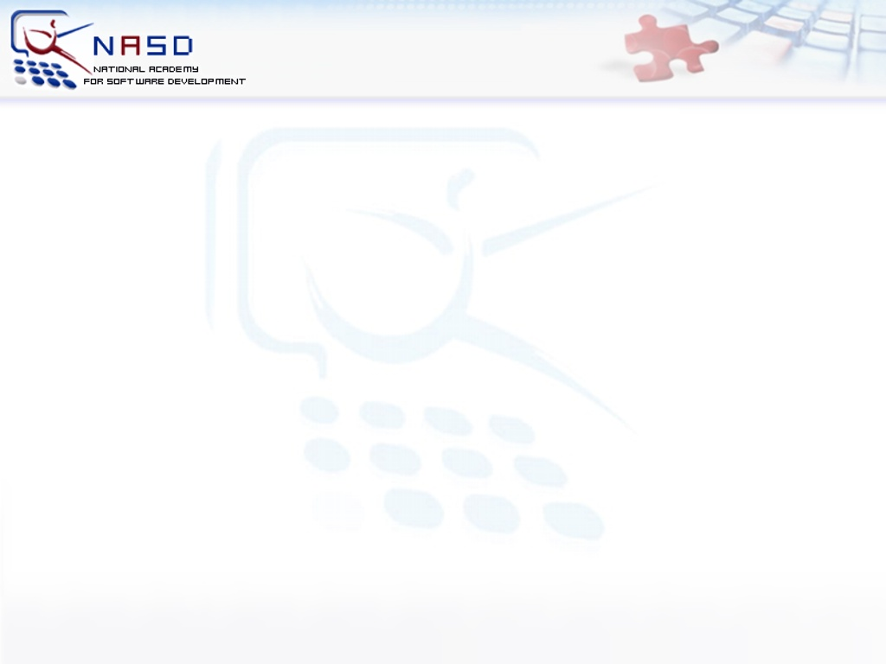
Съдържание
Накратко за шаблона
Проблем
Структура на шаблона
Примерна реализация
Въпроси при реализацията
Упражнения

Slide 4
Накратко за шаблона
Преобразува интерфейса на даден клас в друг такъв, очакван от клиента
Дава възможност на класове да работят заедно в случаите, когато това е невъзможно поради несъвместими интерфейси

Slide 5
Проблем
Искаме да създадем типична CAD система
Системата предлага възможност за изчертаване на линии, окръжности, правоъгълници...
Всички класове в системата трябва да са наследници на Shape
Разполагате с библиотека, предлагаща възможност за изчертаване криви на Безие, Сплайн криви и т.н.
Искате да използвате класовете от библиотеката, но те не са наследници на Shape

Slide 6
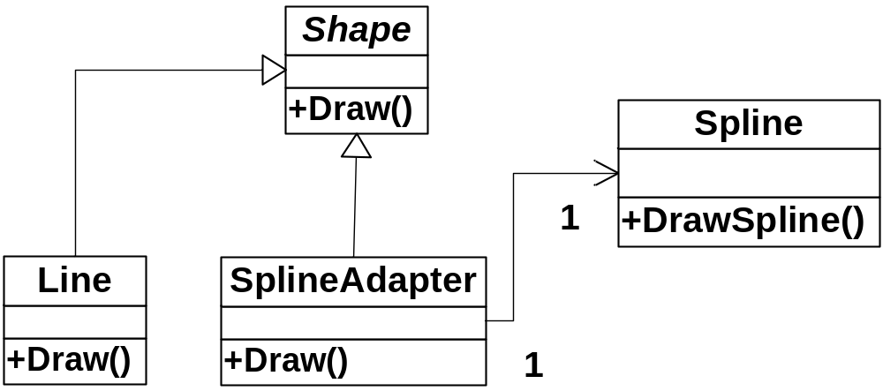
Структура на шаблона

Slide 7
Роля на класовете
Shape
  Абстрактен базов клас за обектите в CAD системата
  Съдържа виртуален абстрактен метод Draw
Line
  Наследява Shape и реализира изчертаването на линия
Spline
  Клас реализиращ изчертаването на Сплайн криви
  Идва от външна библиотека - нямаме достъп до кода му
SplineAdapter
  Адаптира Spline, така че да може да се използва в нашето приложение

Slide 8
Примерна реализация 1/3
abstract class Shape
{
public abstract void Draw();
}
class Line: Shape
{
public override void Draw()
{
Console.WriteLine("Line.Draw()");
}
}
class Spline
{
public void Draw()
{
Console.WriteLine("Spline.Draw()");
}
} (примерът продължава)

Slide 9
Примерна реализация 2/3
class SplineAdapter: Shape
{
private Spline splineLine = new Spline();
public override void Draw()
{
Console.WriteLine("Inside
SplineAdapter.Draw");
splineLine.Draw();
}
}
static void Main(string[] args)
{
ArrayList shapeHolder = new ArrayList();
Line line = new Line();
shapeHolder.Add(line);
(примерът продължава)

Slide 10
Примерна реализация 3/3
SplineAdapter spline = new SplineAdapter();
shapeHolder.Add(spline);
foreach (Shape shape in shapeHolder)
{
shape.Draw();
}
}
Резултат:
Line.Draw()
Inside SplineAdapter.Draw
Spline.Draw()

Slide 11
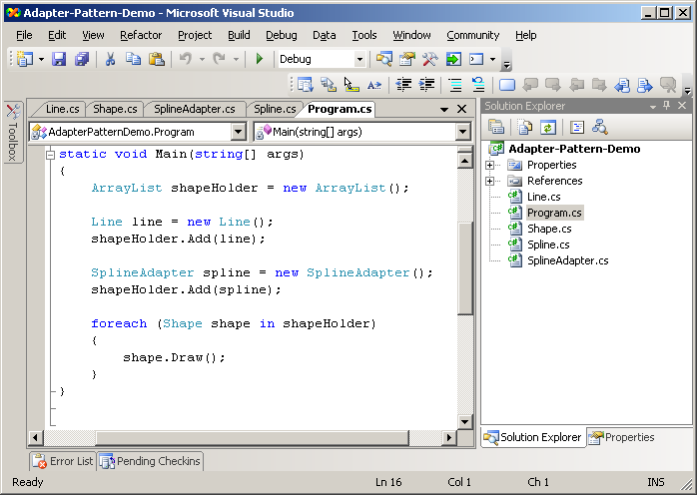
Демонстрация #1
Приложение на шаблона Адаптер в примерна CAD система

Slide 12
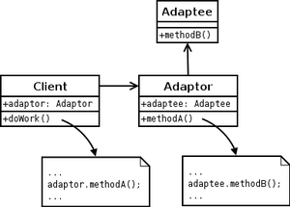
Въпроси при реализацията 1/2
Адаптиране, чрез агрегиране (Object Adapter)
  Адаптиращият клас съдържа инстанция, на класа, който адаптира

Slide 13
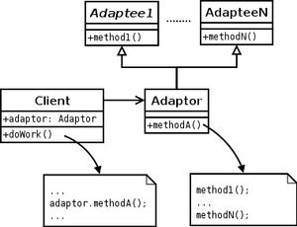
Въпроси при реализацията 2/2
Адаптиране чрез наследяване (Class Adapter)
  Адаптиращият клас се наследява от класа, който адаптираме

Slide 14
Пример за клас адаптер 1/2
interface Stack
{
void push (Object o);
Object pop ();
Object top ();
}
class DoubleLinkedList
{
public void insert (DNode pos, Object o) {}
public void remove (DNode pos, Object o) {}
public void insertHead (Object o) {}
public void insertTail (Object o) {}
public Object removeHead () {}
public Object removeTail () {}
public Object getHead () {}
public Object getTail () {}
}
(примерът продължава)

Slide 15
Пример за клас адаптер 2/2
class StackAdapter : DoubleLinkedList, Stack
{
public override void push (Object o)
{
insertTail (o);
}
public override Object pop ()
{
return removeTail ();
}
public override Object top ()
{
return getTail ();
}
}

Slide 16
Class Adapter или
Object Adapter
Следствия от прилагането на Object Adapter
  Адаптера работи с адаптирания клас, както и с неговите наследници
Следствия от прилагането на Class Adapter
  Работи само за адаптирания клас, без неговите наследници
  Дава възможност да се предефинира поведението на адаптирания клас, заради наследяването

Slide 17
Адаптер (Adapter)
Въпроси?

Slide 18
Упражнения
Кога се прилага шаблона Адаптер?
Обяснете ролята на всеки от класовете участващи в шаблона Адаптер?
Каква е разликата между Class Adapter и Object Adapter?

Slide 19


Използвана литература
Ерик Гама, Ричард Хелм, Ралф Джонсън, Джон Влисидес, Шаблони за дизайн, СофтПрес, 2005, ISBN 954-685-352-6
Мартин Фаулър, UML. Основи, СофтПрес, 2004, ISDN 954-685-306-2

